Slide 1

DOCUMENTACIÓN Grupo de Trabajo: “FOMENTO DE LA LECTURA Y DINAMIZACIÓN DE LA BIBLIOTECA”

Slide 2
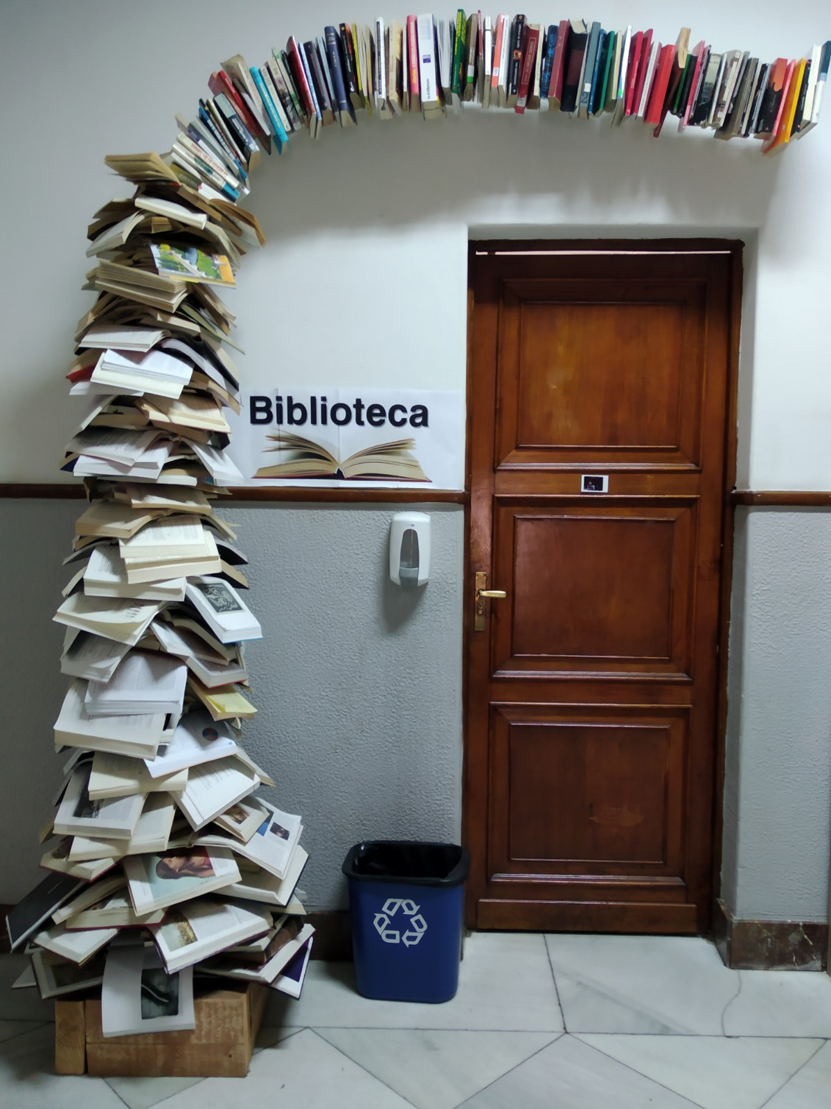
El grupo de trabajo prosigue con sus tareas para lograr los fines propuestos
Este curso 2021-2022 nos enfrentamos al reto que supone continuar con las labores de dinamización de la biblioteca teniendo en cuenta que la misma se ha visto, debido a las consecuencias de la pandemia, obligada a ser reutilizada como aula.

Slide 3
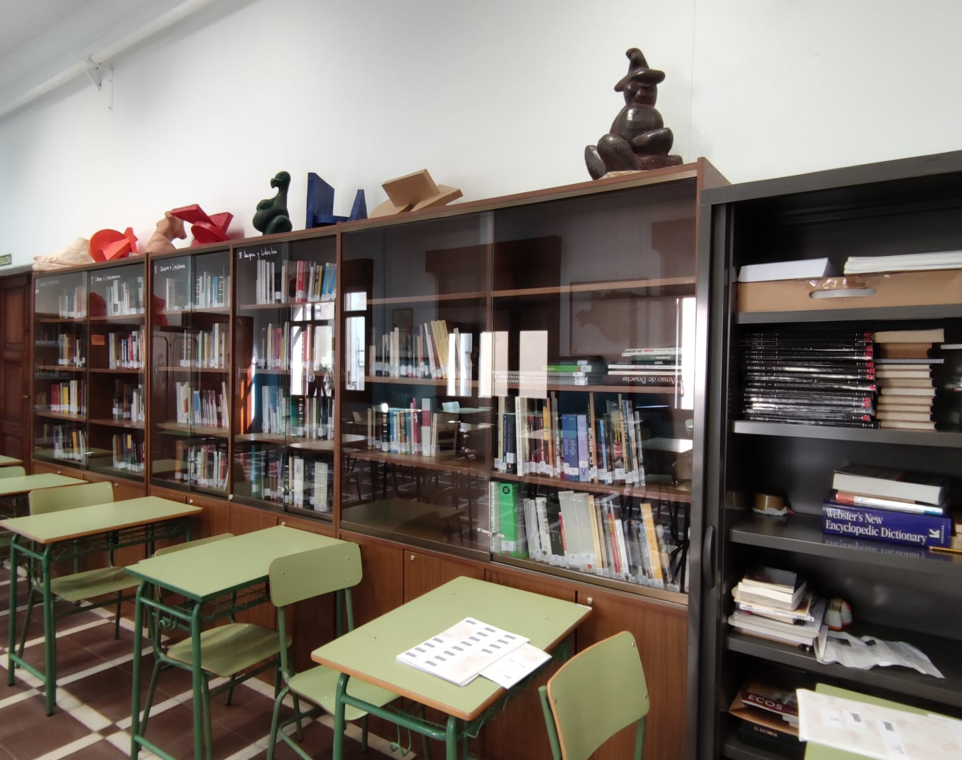
Vista de la biblioteca con sus ejemplares
catalogados, tejuelados y distribuidos
por familias en las distintas vitrinas

Slide 4
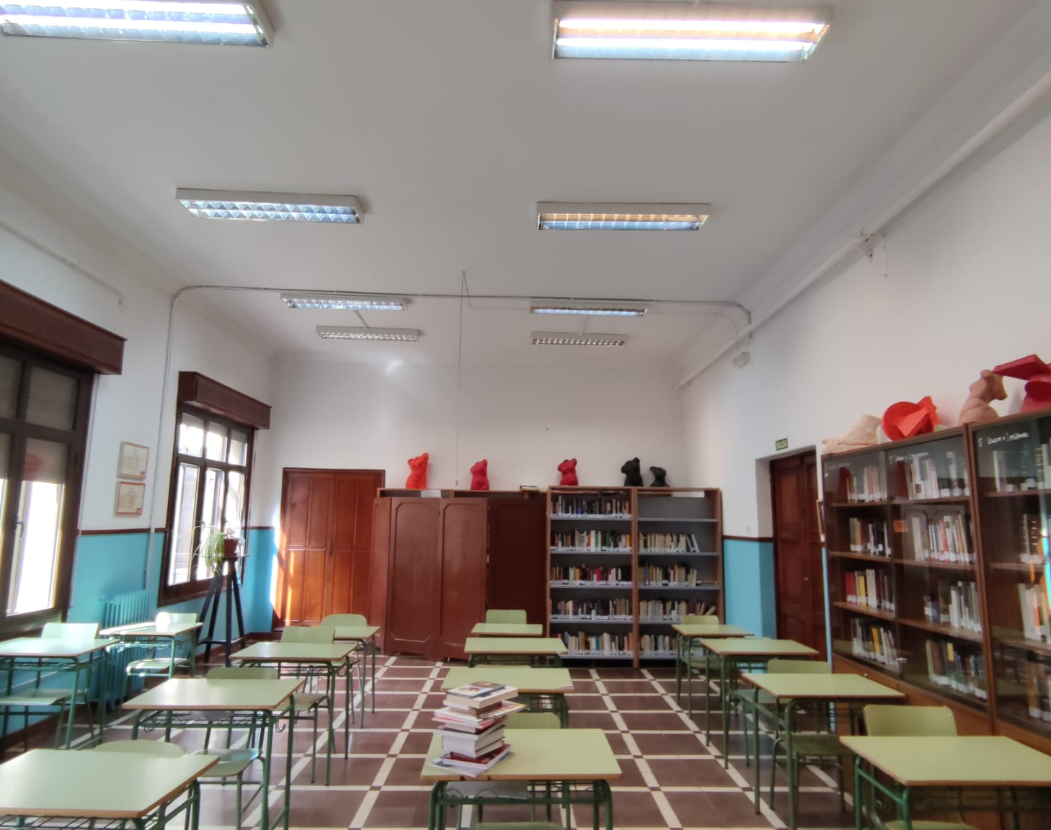
Nótese la reutilización de la biblioteca en aula y la problemática que ello supone a la hora de lograr los objetivos del grupo de trabajo de biblioteca por la ocupación de la misma

Slide 5
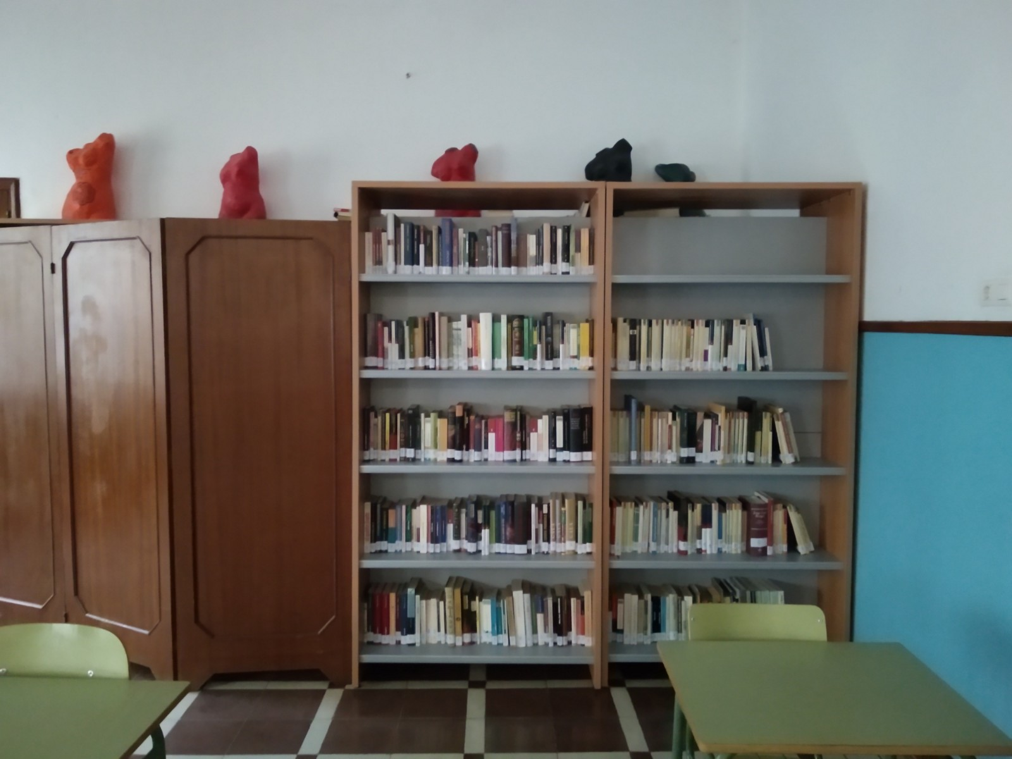
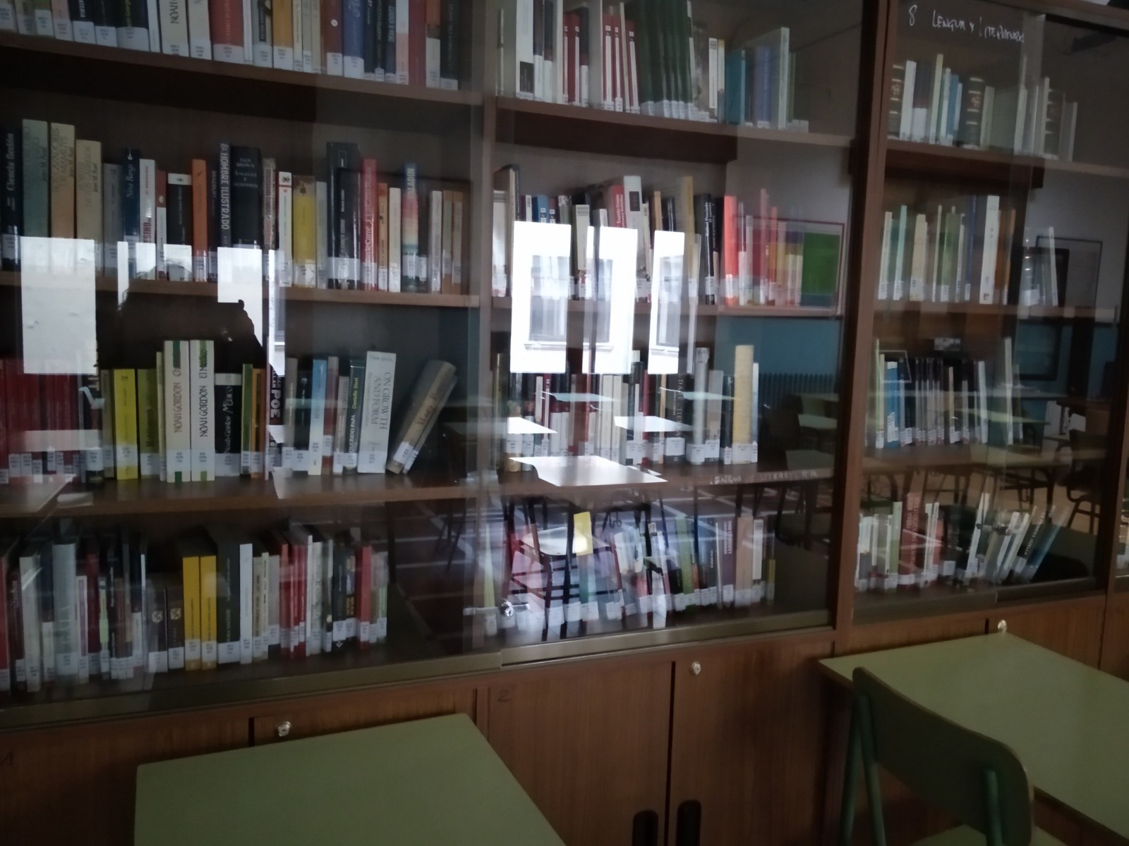
Tejuelado y organización de volúmenes en la biblioteca

Slide 6
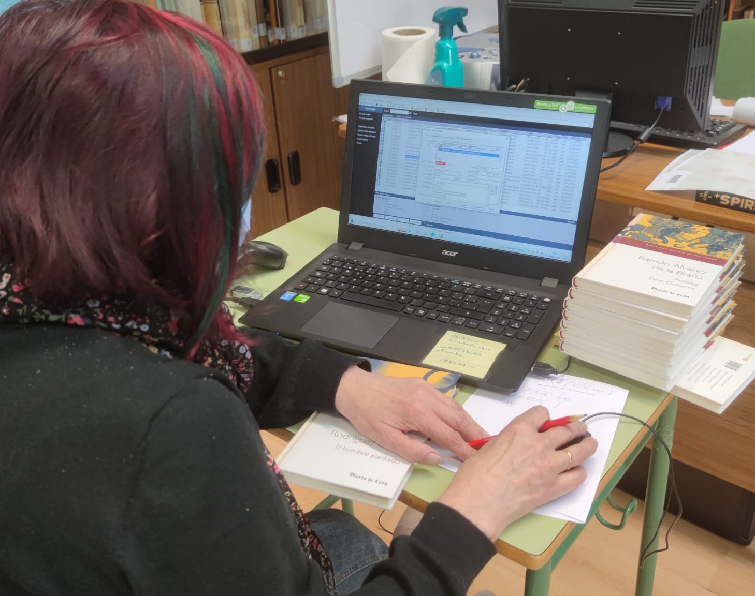
Proceso informático de catalogación
Empleo del programa ABIES por parte
de todos los miembros del grupo de
trabajo para llevar a cabo el proceso de
catalogación de los volúmenes de la
biblioteca

Slide 7
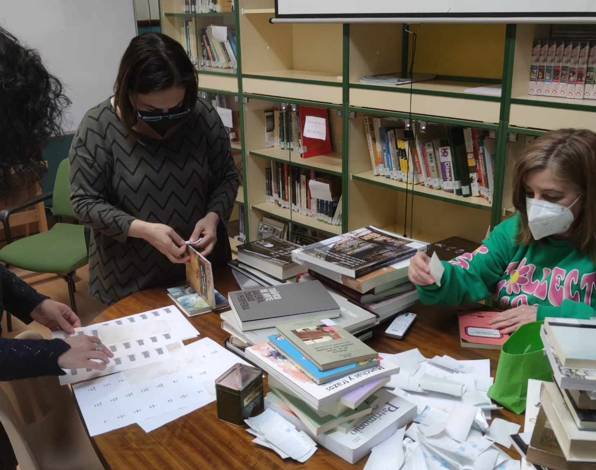
Grupo de trabajo
El grupo de trabajo llevando a cabo
tareas de tejuelado y organización de los
volúmenes. Este curso se han invertido
20 horas en estas tareas.

Slide 8
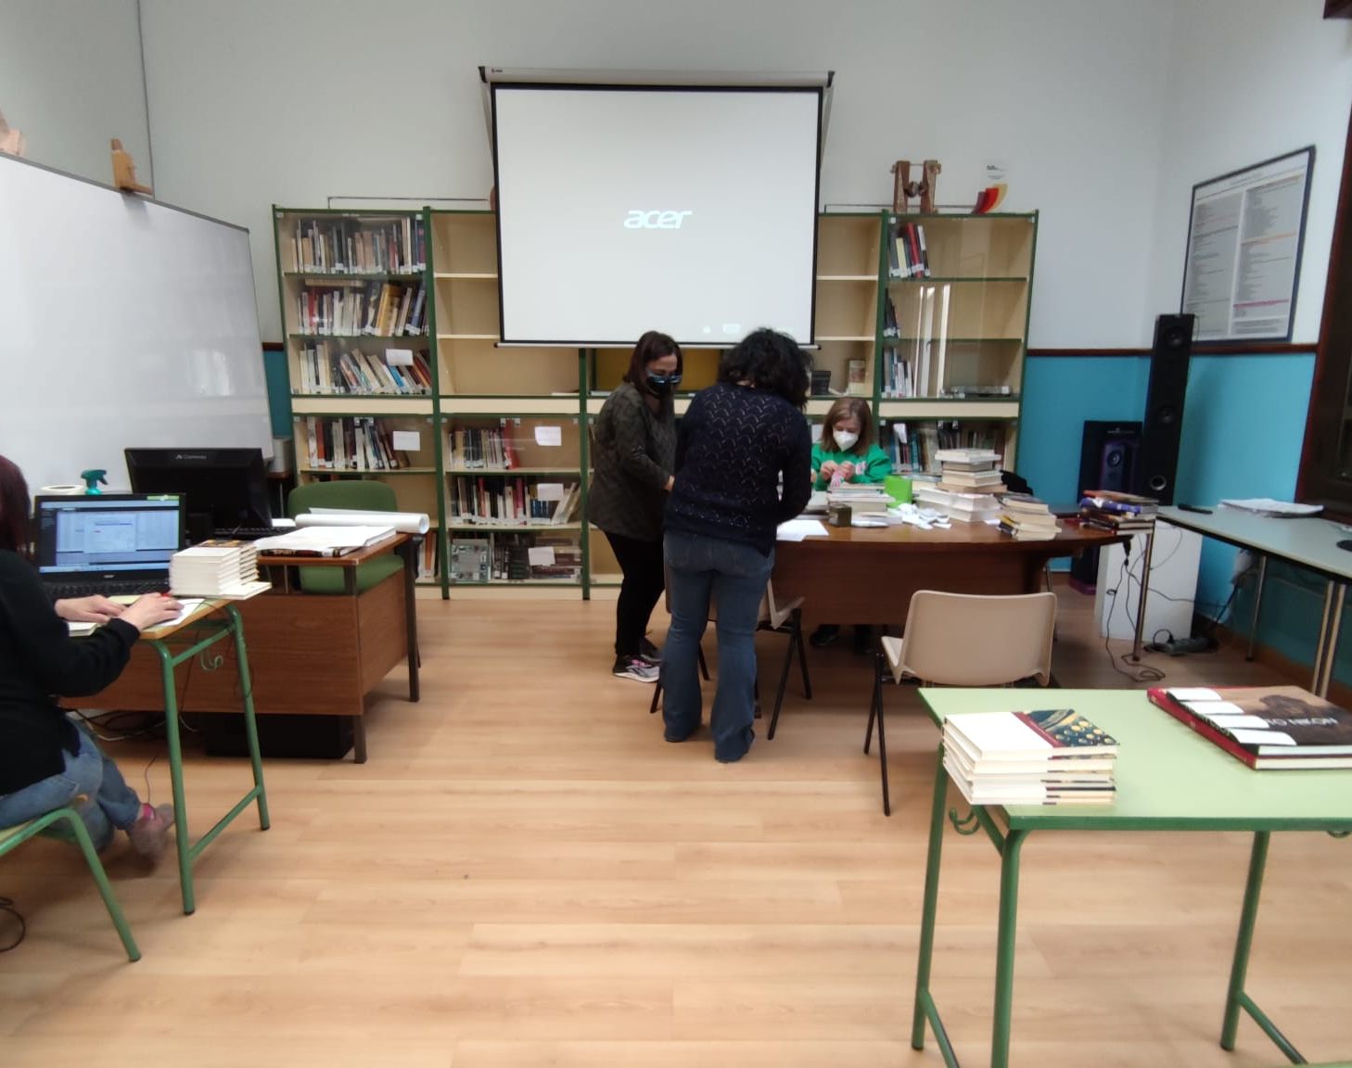
Dificultades del grupo de trabajo
El hecho de que la biblioteca haya sido reutilizada como aula a raíz de la pandemia, ha supuesto para el grupo de trabajo una limitación a la hora de llevar a cabo sus tareas, condicionada a emplear la biblioteca cuando está desocupada como aula.
Confiamos en que el un futuro no muy lejano, se pueda recuperar el espacio de la biblioteca para sus fines primigenios y se consigan llevar a cabo los objetivos originales de préstamo.

